Slide 1
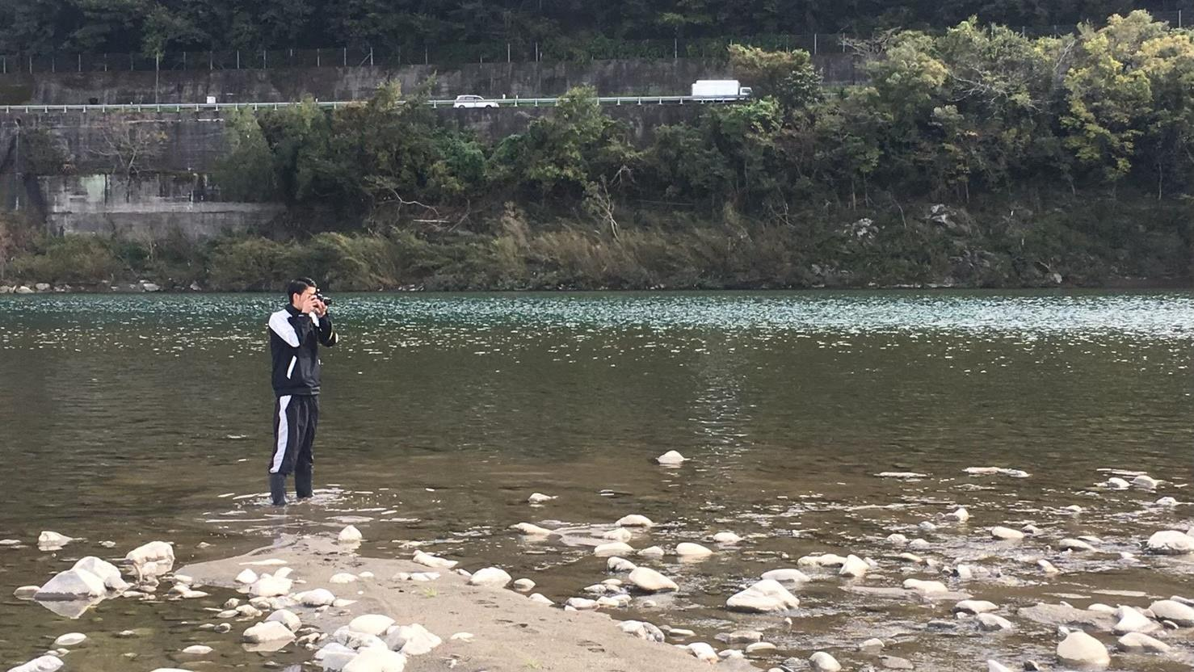
「4」 河川がつくる地形と人々の生活
地理総合

Slide 2
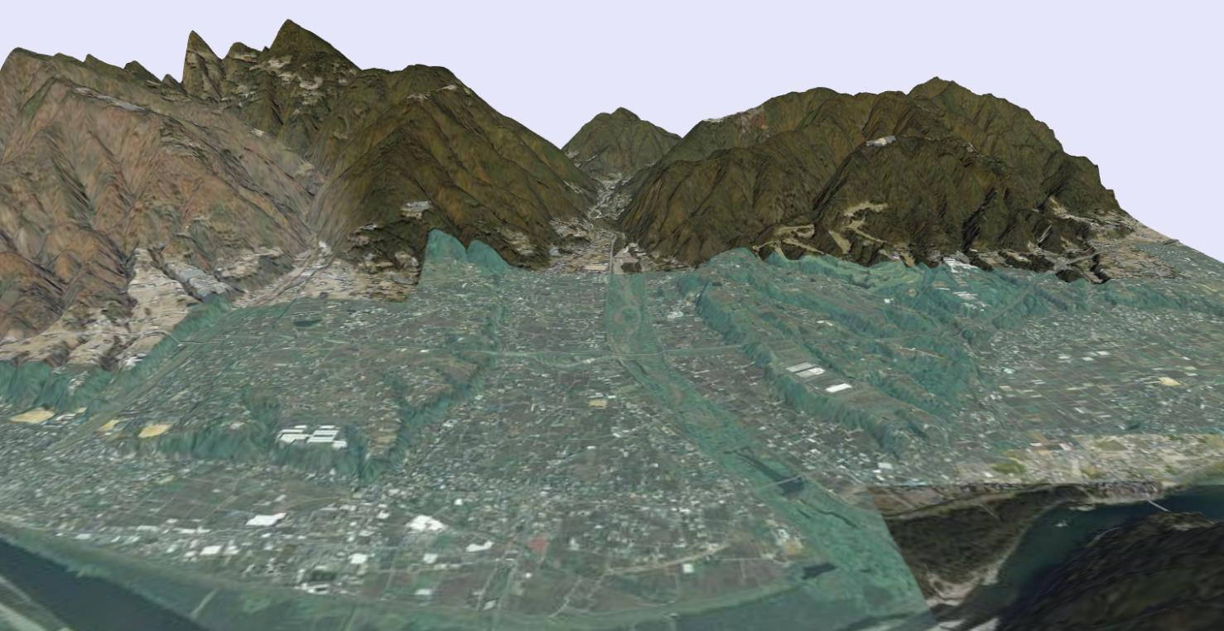
「4」 河川がつくる地形と人々の生活
・日本を含む温暖な湿潤地域での地形は、河川の影響力が強い。
→外的営力を受けて、河川の作用によって形成される などの小地形が形成される。
沖積平野

Slide 3
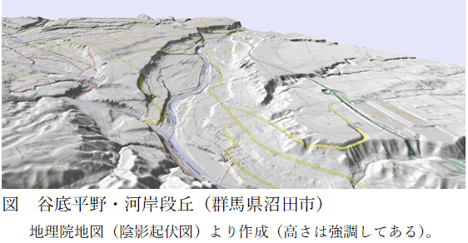
＜沖積平野に広がる様々な地形＞
V字谷
…急傾斜の山地を流れる河川の侵食や運搬作用によって、形成される地形。
→多雨の湿潤地帯で形成されていく。（⇔乾燥地帯：谷底だけ削られて大渓谷が形成）
…河川中流部において、上流部から運搬された土砂が堆積し、山地の間を埋めた比較的幅の広い平坦な土地。
谷底平野

Slide 4
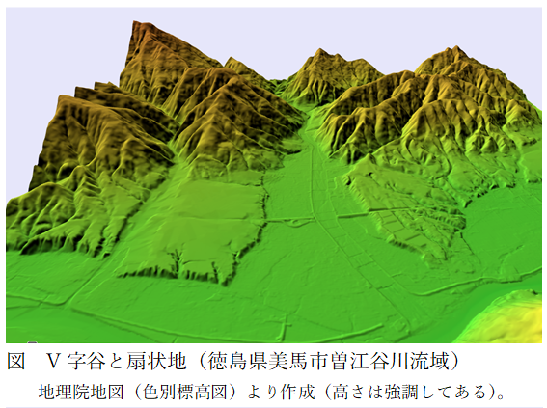
扇状地
…山地から出た河川の流速が急激に低下するため、比較的大きな砂礫が堆積し形成された扇形の地形。
扇頂
ⅰ. …
扇状地の上部、谷水を得やすい。→谷口集落が形成。
ⅱ. …
扇状地の中央部、河川が .するため、取水が困難な土地。
扇央
扇頂
扇央
伏流
扇端

Slide 5
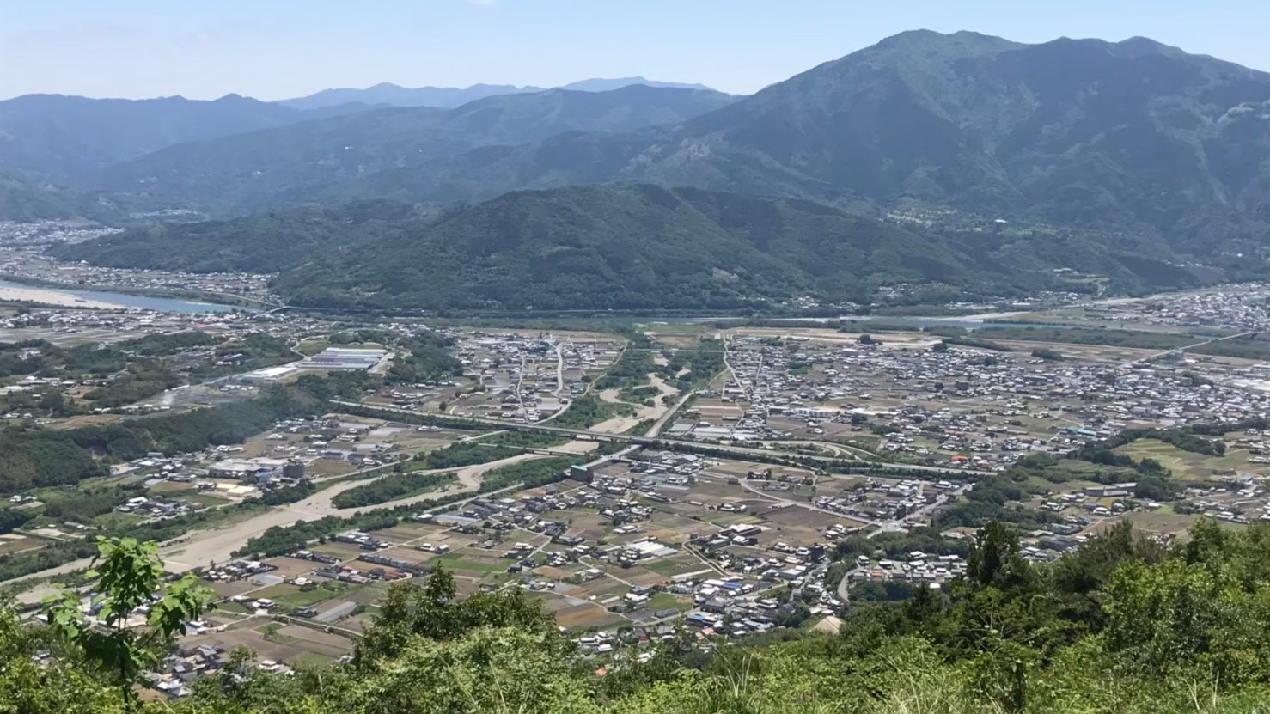
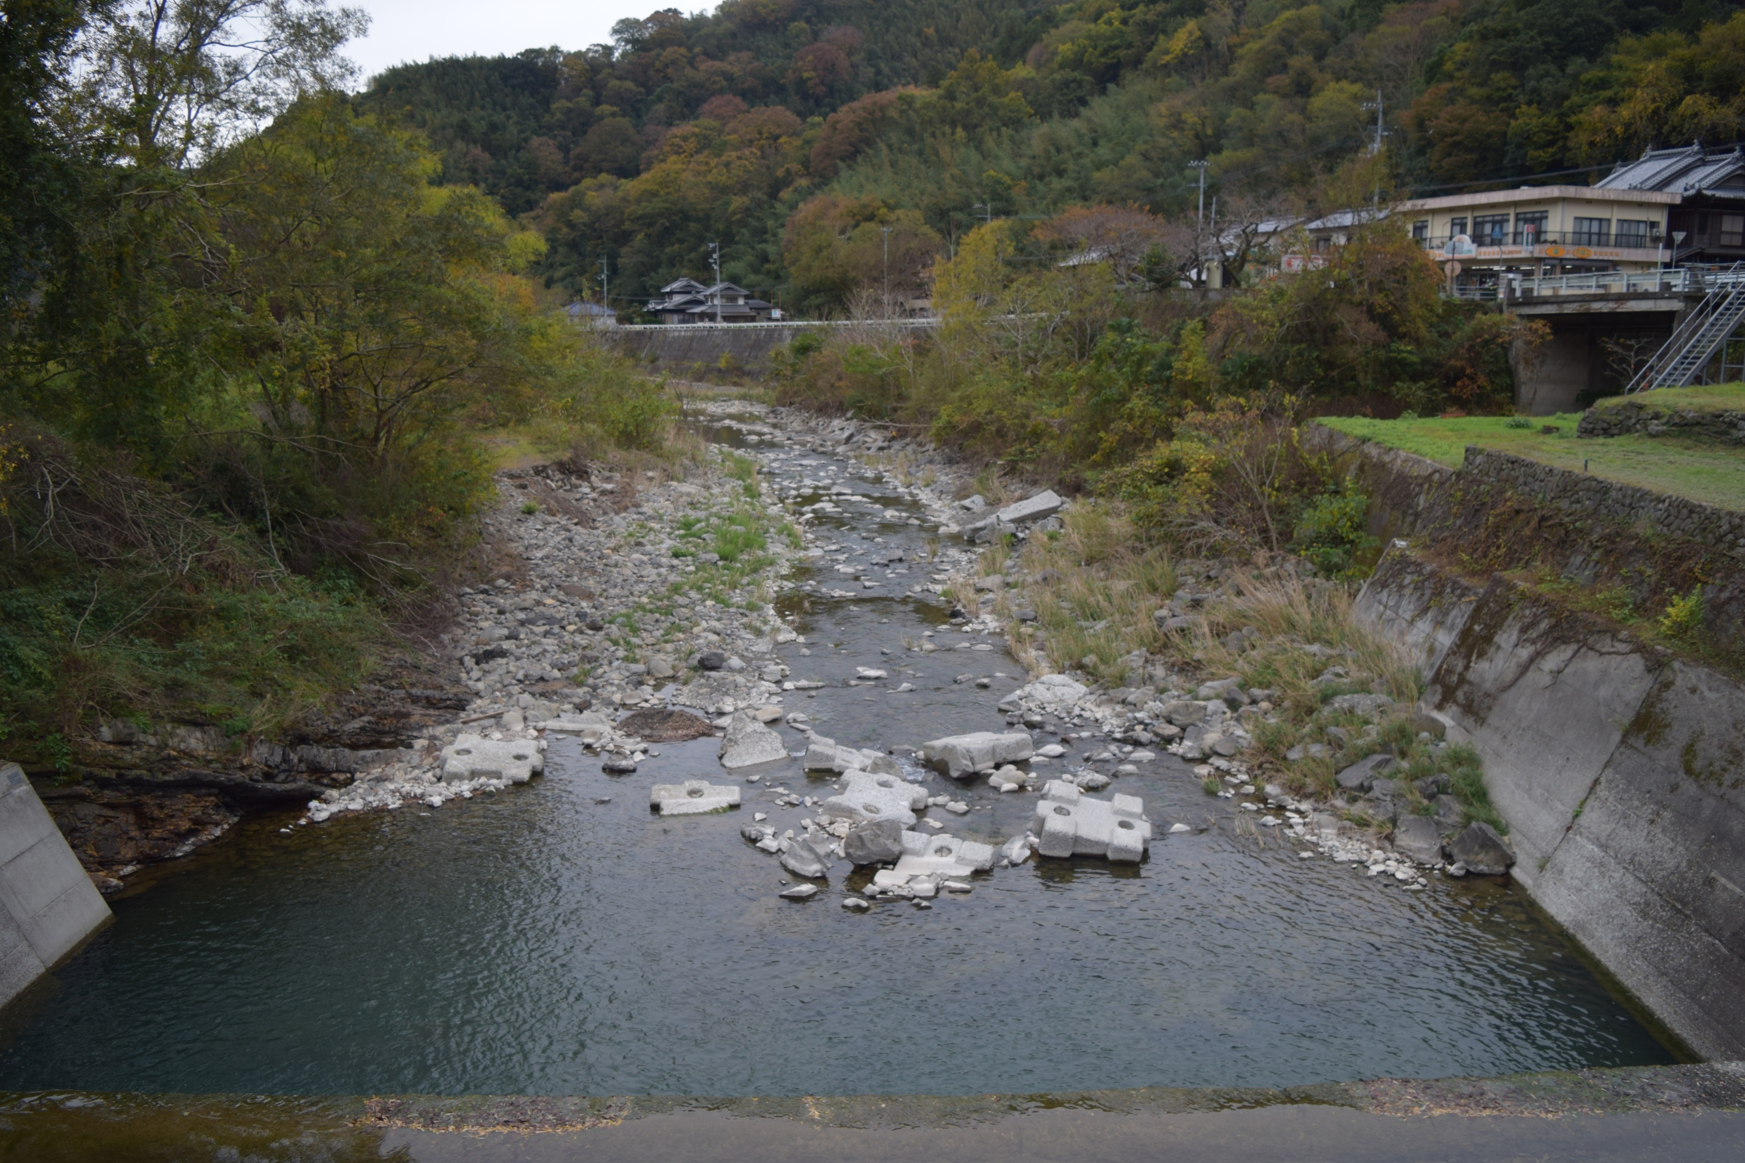
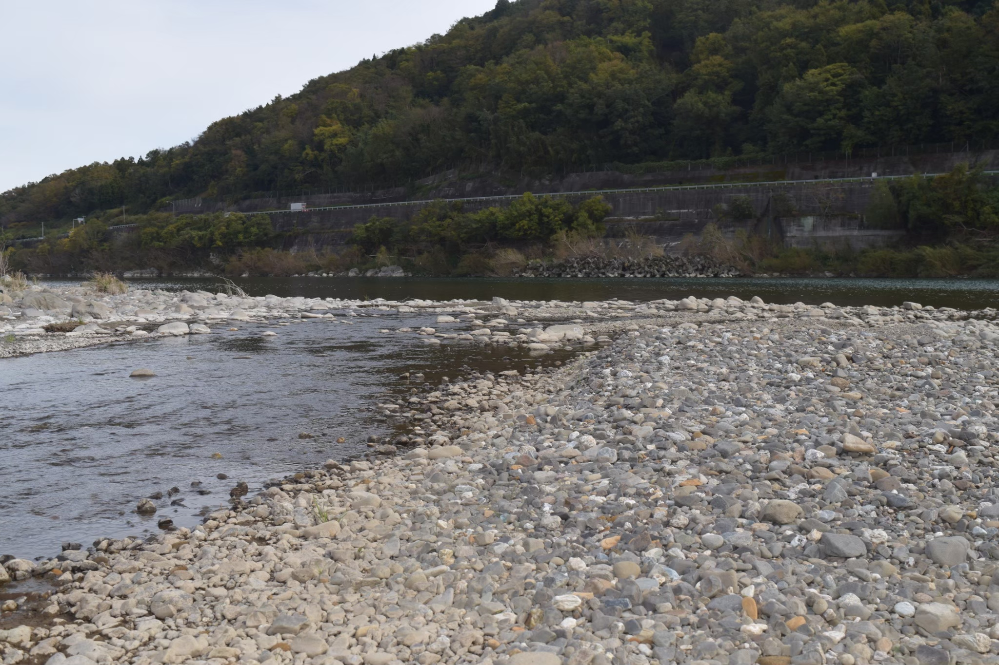
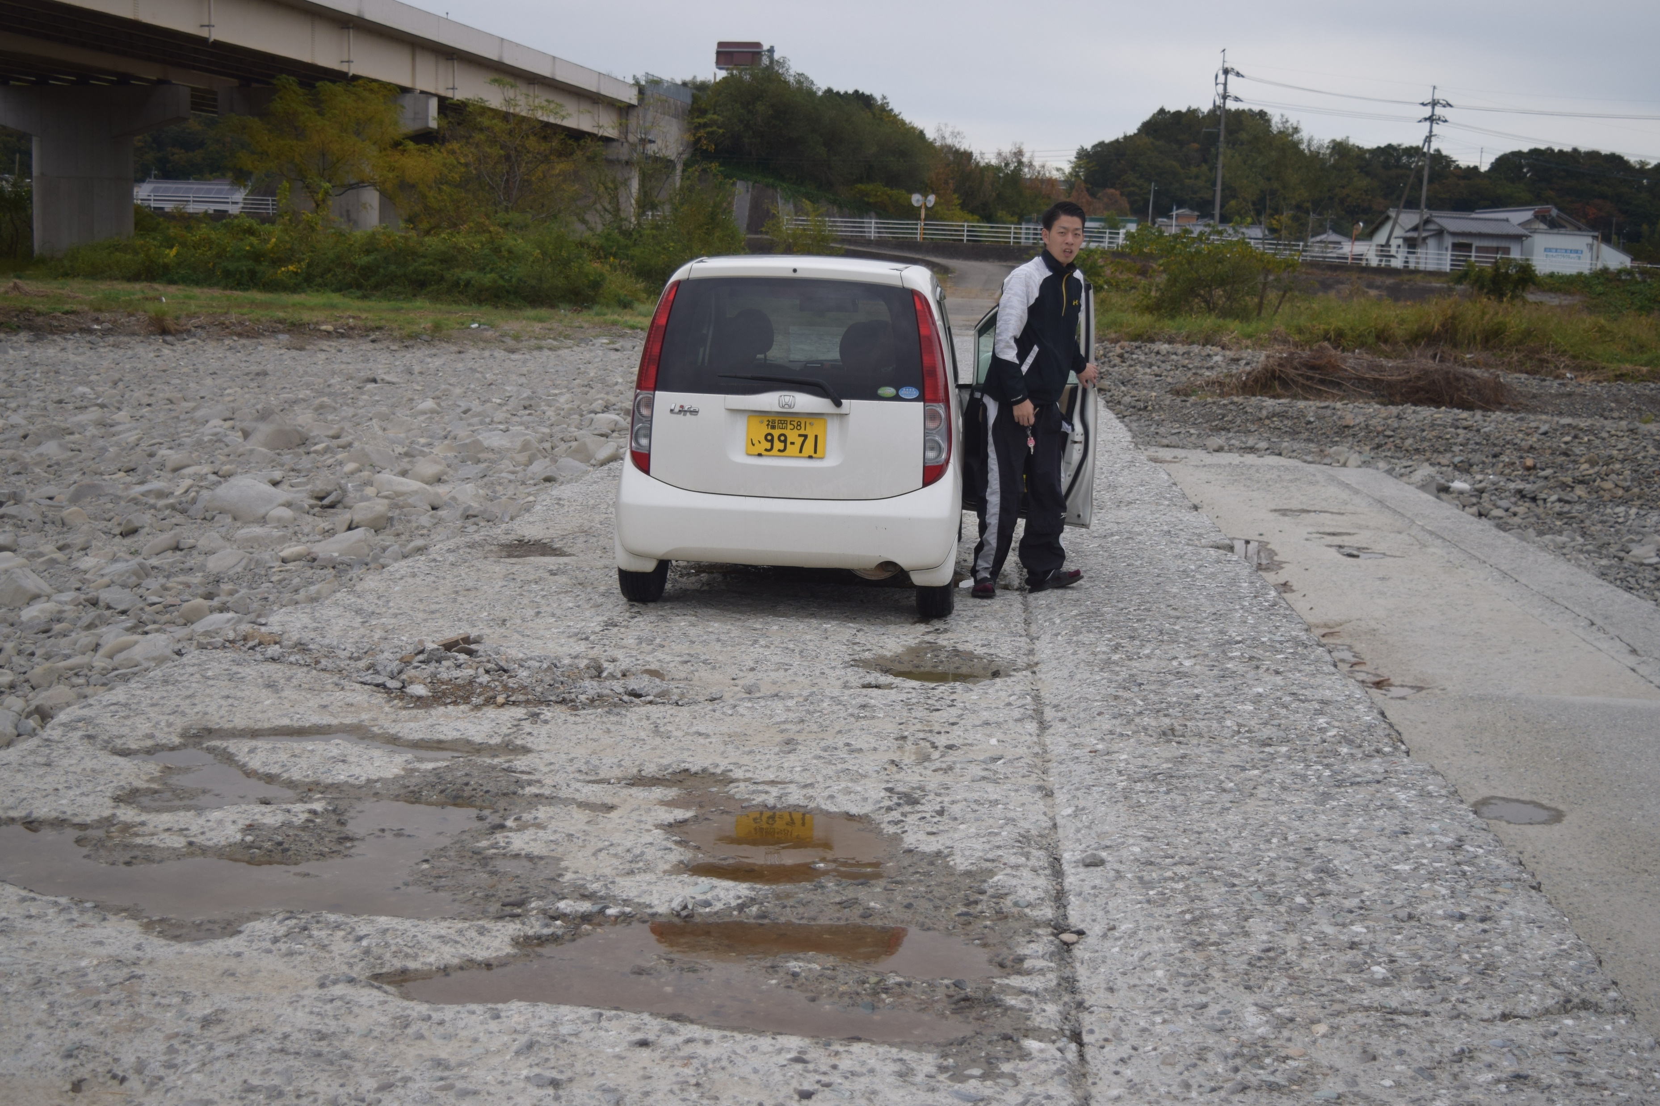
扇端
扇央

Slide 6
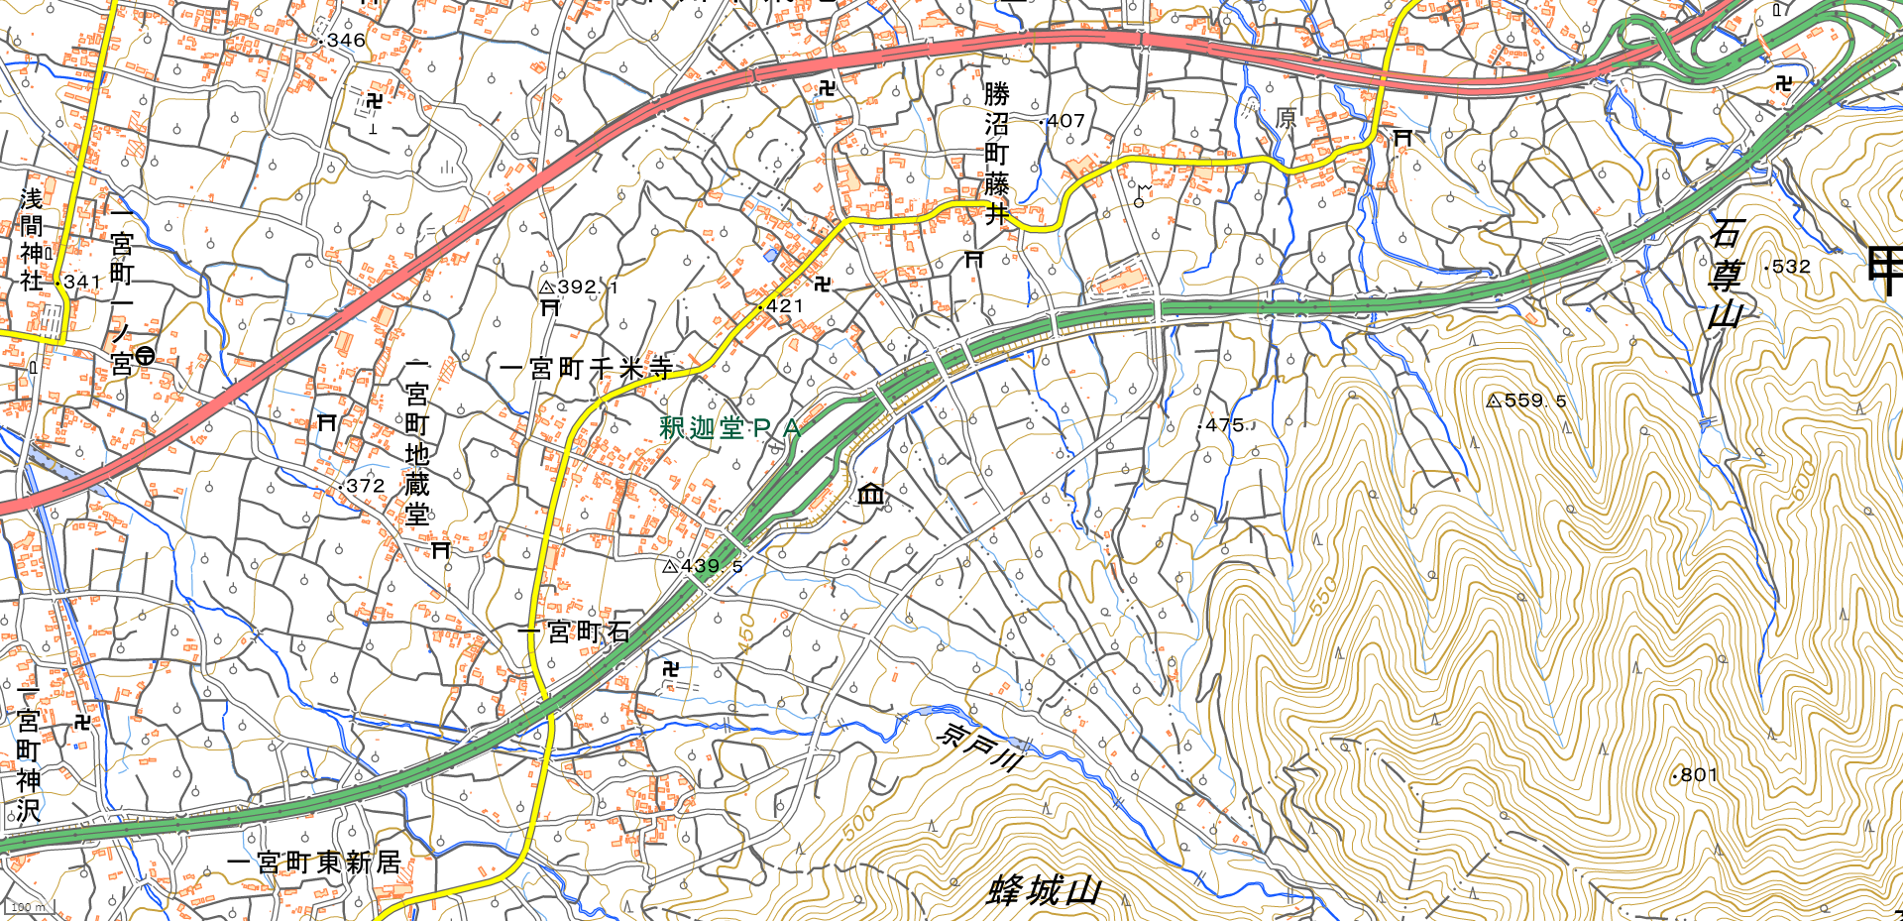
【考えよう！！：なぜ、扇状地ではブドウなどの果実栽培が盛んなのだろうか？】
・

Slide 7
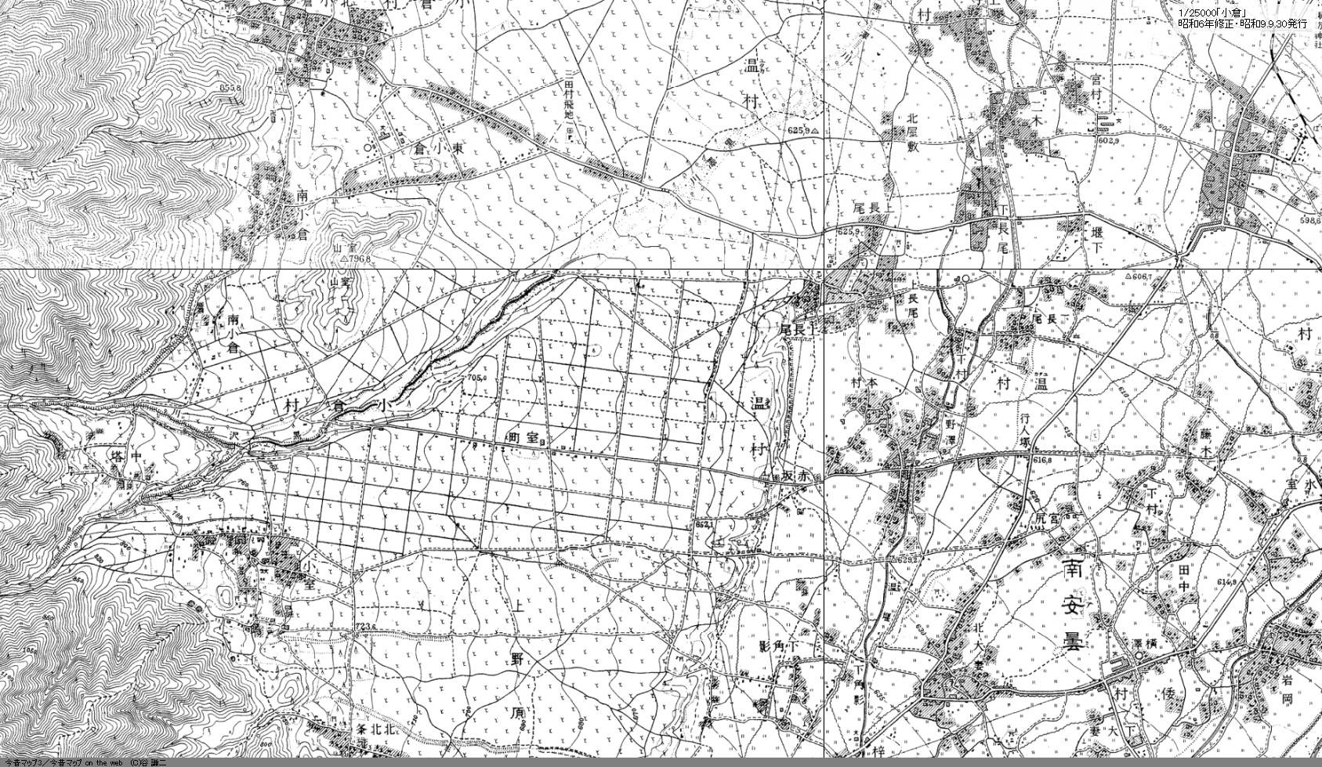
桑畑
【戦前】果樹園の他に、繊維産業の発達により、養蚕業のための が卓越。

Slide 8
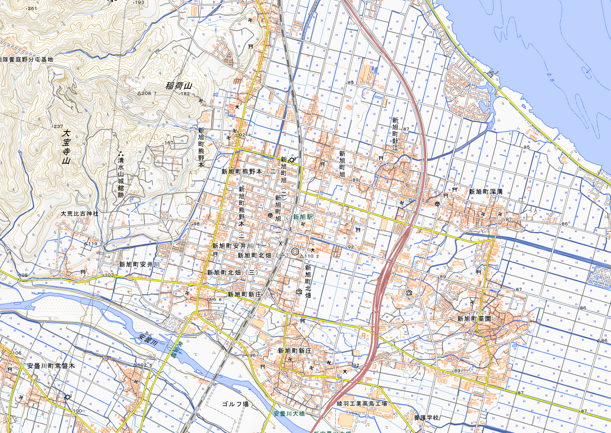
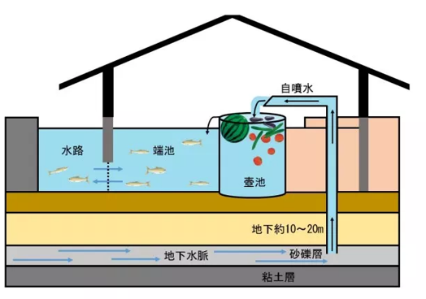
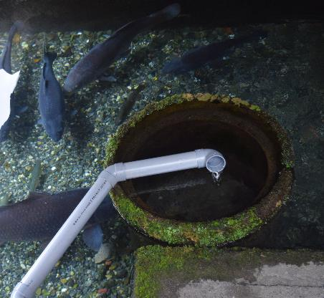
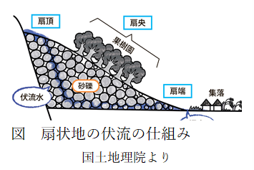
扇端
ⅲ. …扇状地先端部、伏流していた河川の水が湧水し取水が容易。水田などに利用。 →古くから集落が形成。

Slide 9
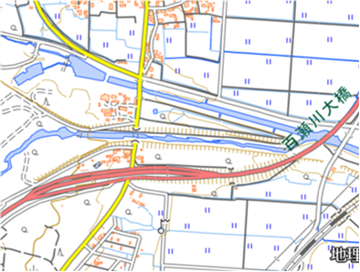
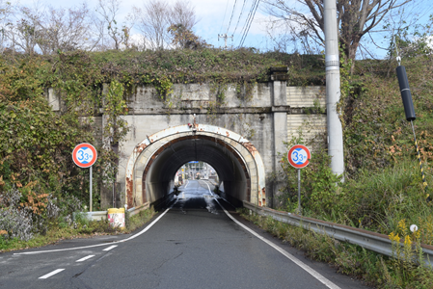
天井川
ⅳ. …扇状地では、土石流や洪水の被害を受けやすいため、河川に堤防を築いて氾濫を防止しようとした結果、河川にのみ土砂が堆積し、周辺より河川の河床の高い地形（＝天井川）形成。
→洪水などの防災の観点から廃川になっている箇所も多い。
図 天井川（滋賀県高島市百瀬川扇状地）
国土地理院より
写真：天井川（百瀬川）の下を通る道路 岩崎撮影（2018年12月15日）

Slide 10
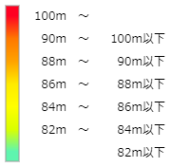
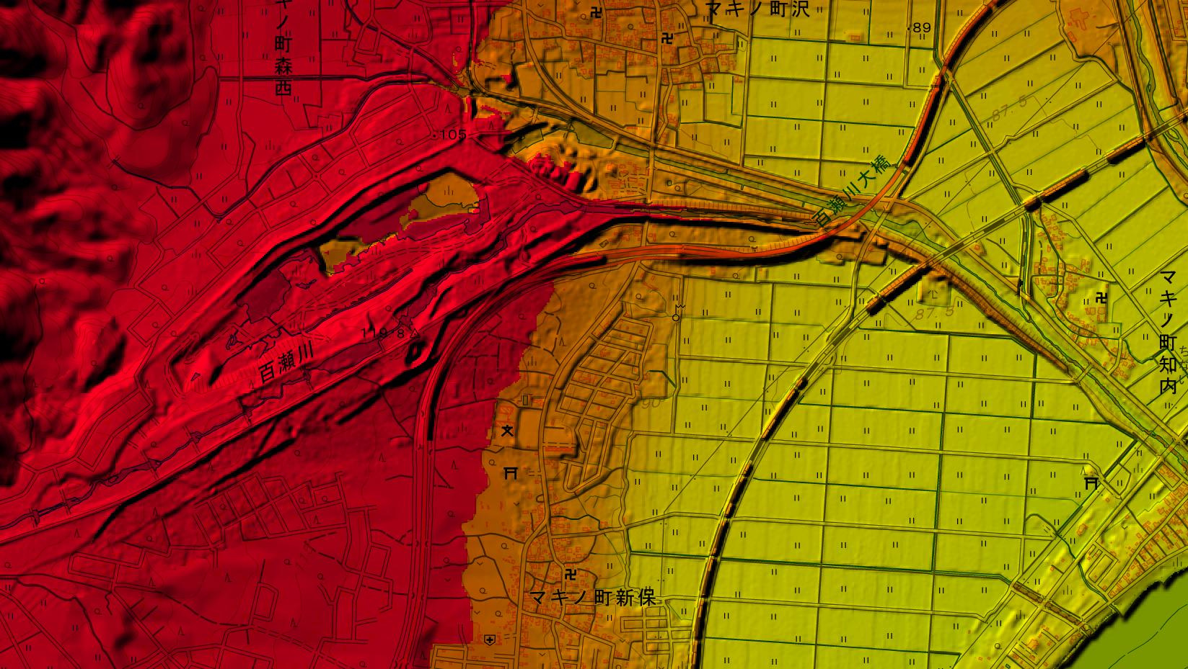
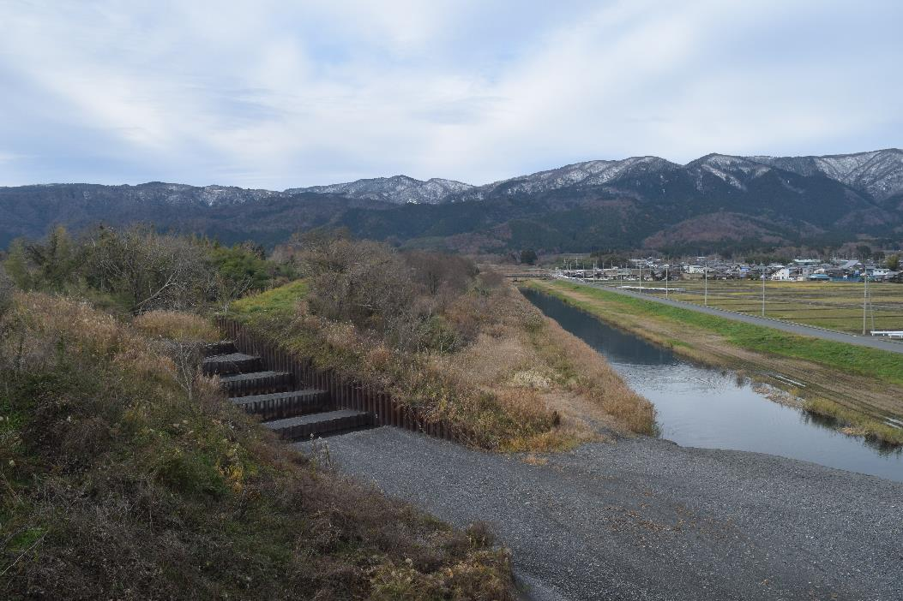
・
写真：天井川（百瀬川）
岩崎撮影（2018年12月15日）

Slide 11
氾濫原
4. …河川の下流域などで、扇状地よりさらに勾配の緩い低地。
氾濫原には、微地形が形成される。
ⅰ. …河川から溢れた洪水中のうち、砂などが土手状に堆積した地形。→宅地や畑に利用（長期間浸水しないため）。
ⅱ. …（別名：バックマーシュ）低湿で肥沃な地形。細粒なシルトや粘土を含んだ氾濫水が流出し、洪水後も沼沢地や湿地を形成。→水田などに利用。
ⅲ. …（別名：河跡湖）洪水などをきっかけに流路が変わると河川の一部が取り残された三日月形の湖沼のこと。
自然堤防
後背湿地
三日月湖

Slide 12
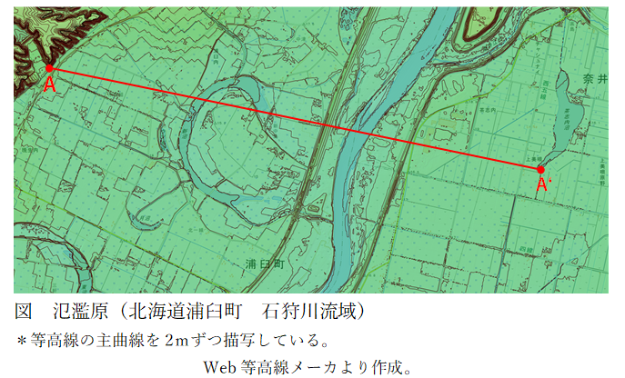
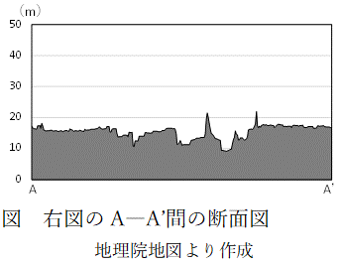
・

Slide 13
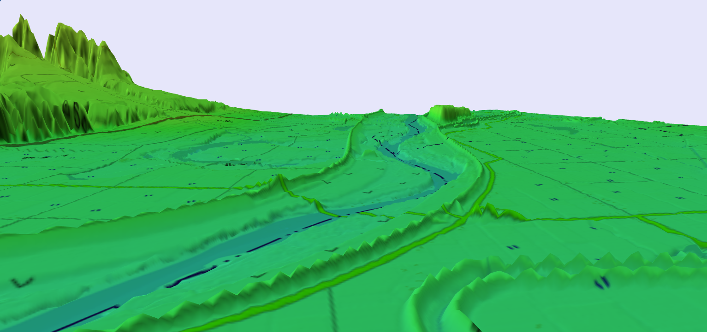
プリントの地域を3D化すると…
・
図 氾濫原（北海道浦臼町 石狩川流域） ＊高さは強調してある。

Slide 14
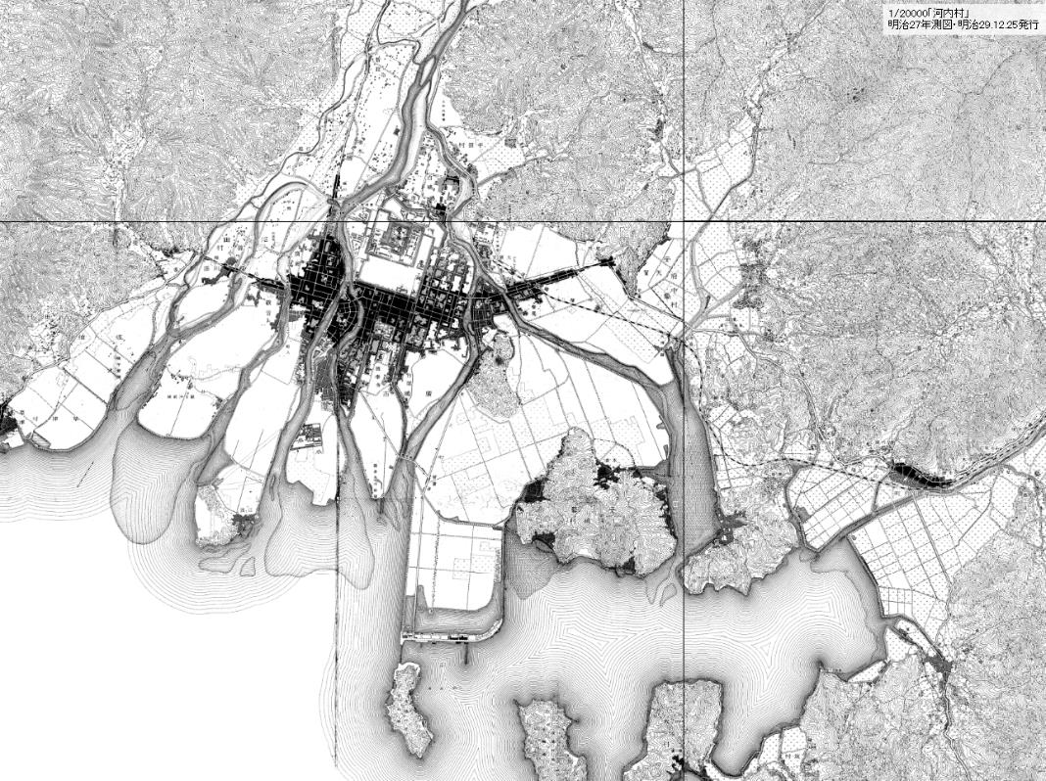
三角州（デルタ）
5. …
河川が最下流部で湖や内湾などの静水域に流れ込むと、河川水が運んできた細粒な土砂が水中に拡散してから堆積し、水域を埋め立てて形成する地形。
→三角州の陸上部分は、非常に勾配が小さく、平坦なのが特徴。
＝農地や人口密集地として利用。

Slide 15
鳥趾状三角州
ⅰ. …鳥の足の指のように枝分かれする三角州。海底が緩勾配で海岸の波や流れに対し、河川の堆積作用が相対的に大きい場合に形成。例）ミシシッピ川（米）
ⅱ. …土砂の量が多く、海の波が穏やかで水量が少ない場所に形成。先端の円形が特徴。例）ナイル川（エジプト）
ⅲ. …海の侵食力が強く、波や潮流で運ばれた土砂が堆積して形成。河口部分がとがり両側は弓形にへこんでいるのが特徴。例）テヴェレ川（伊）
円弧状三角州
カスプ状三角州

Slide 16
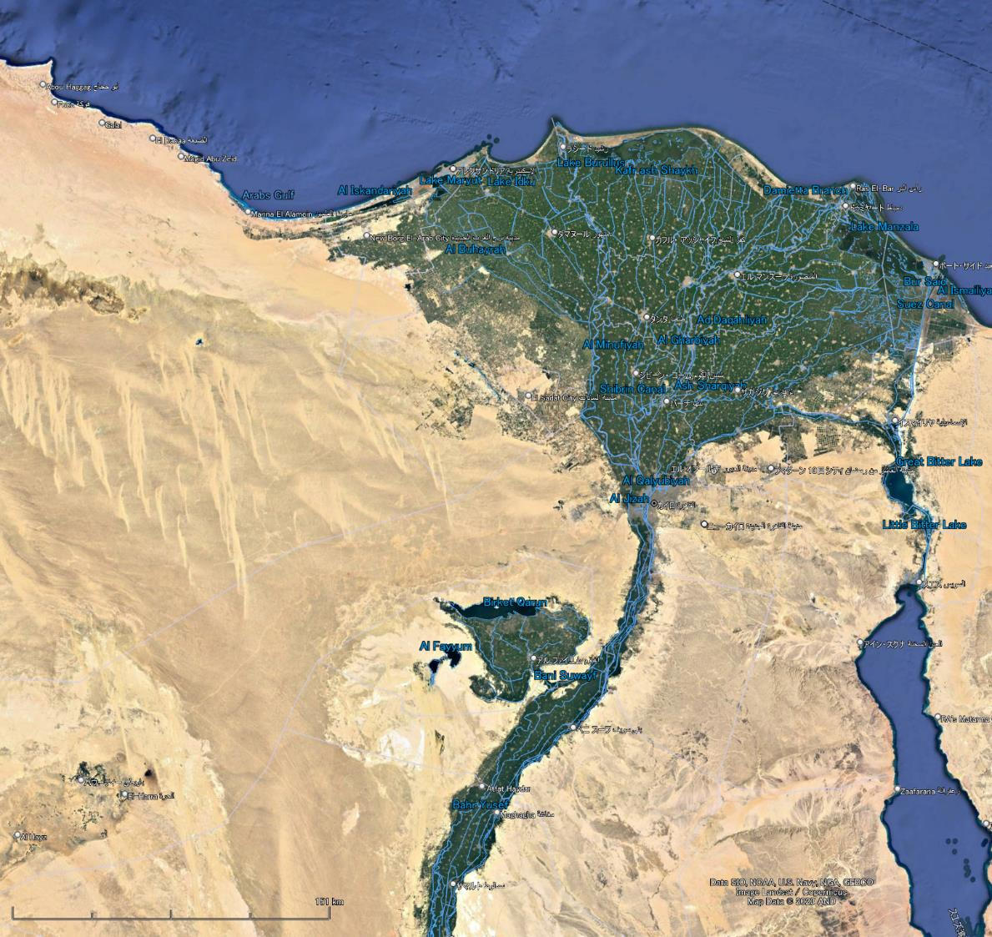
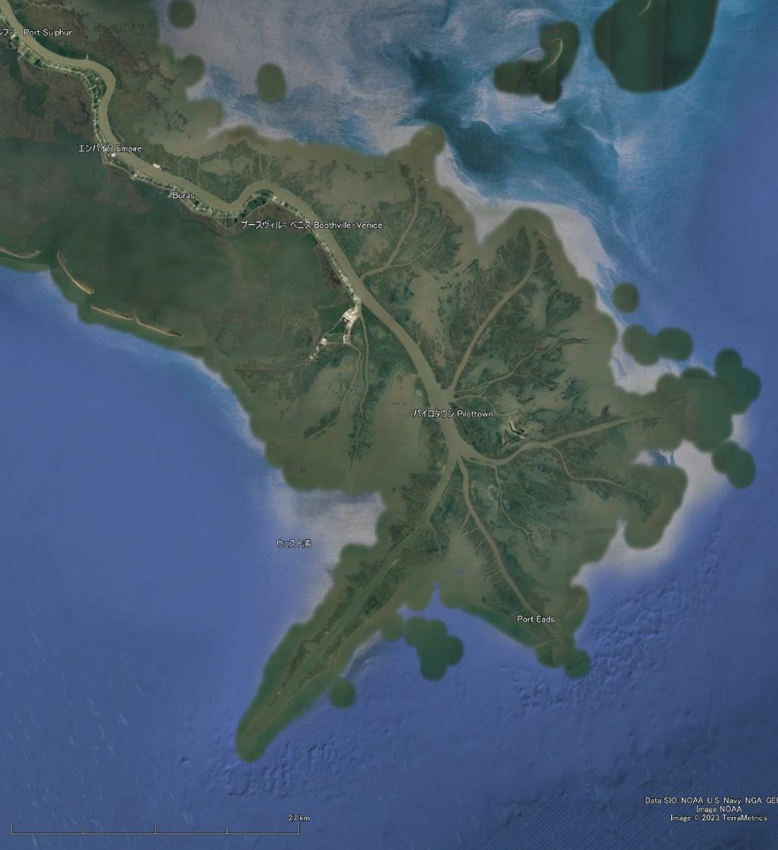
・
27km
151km

Slide 17
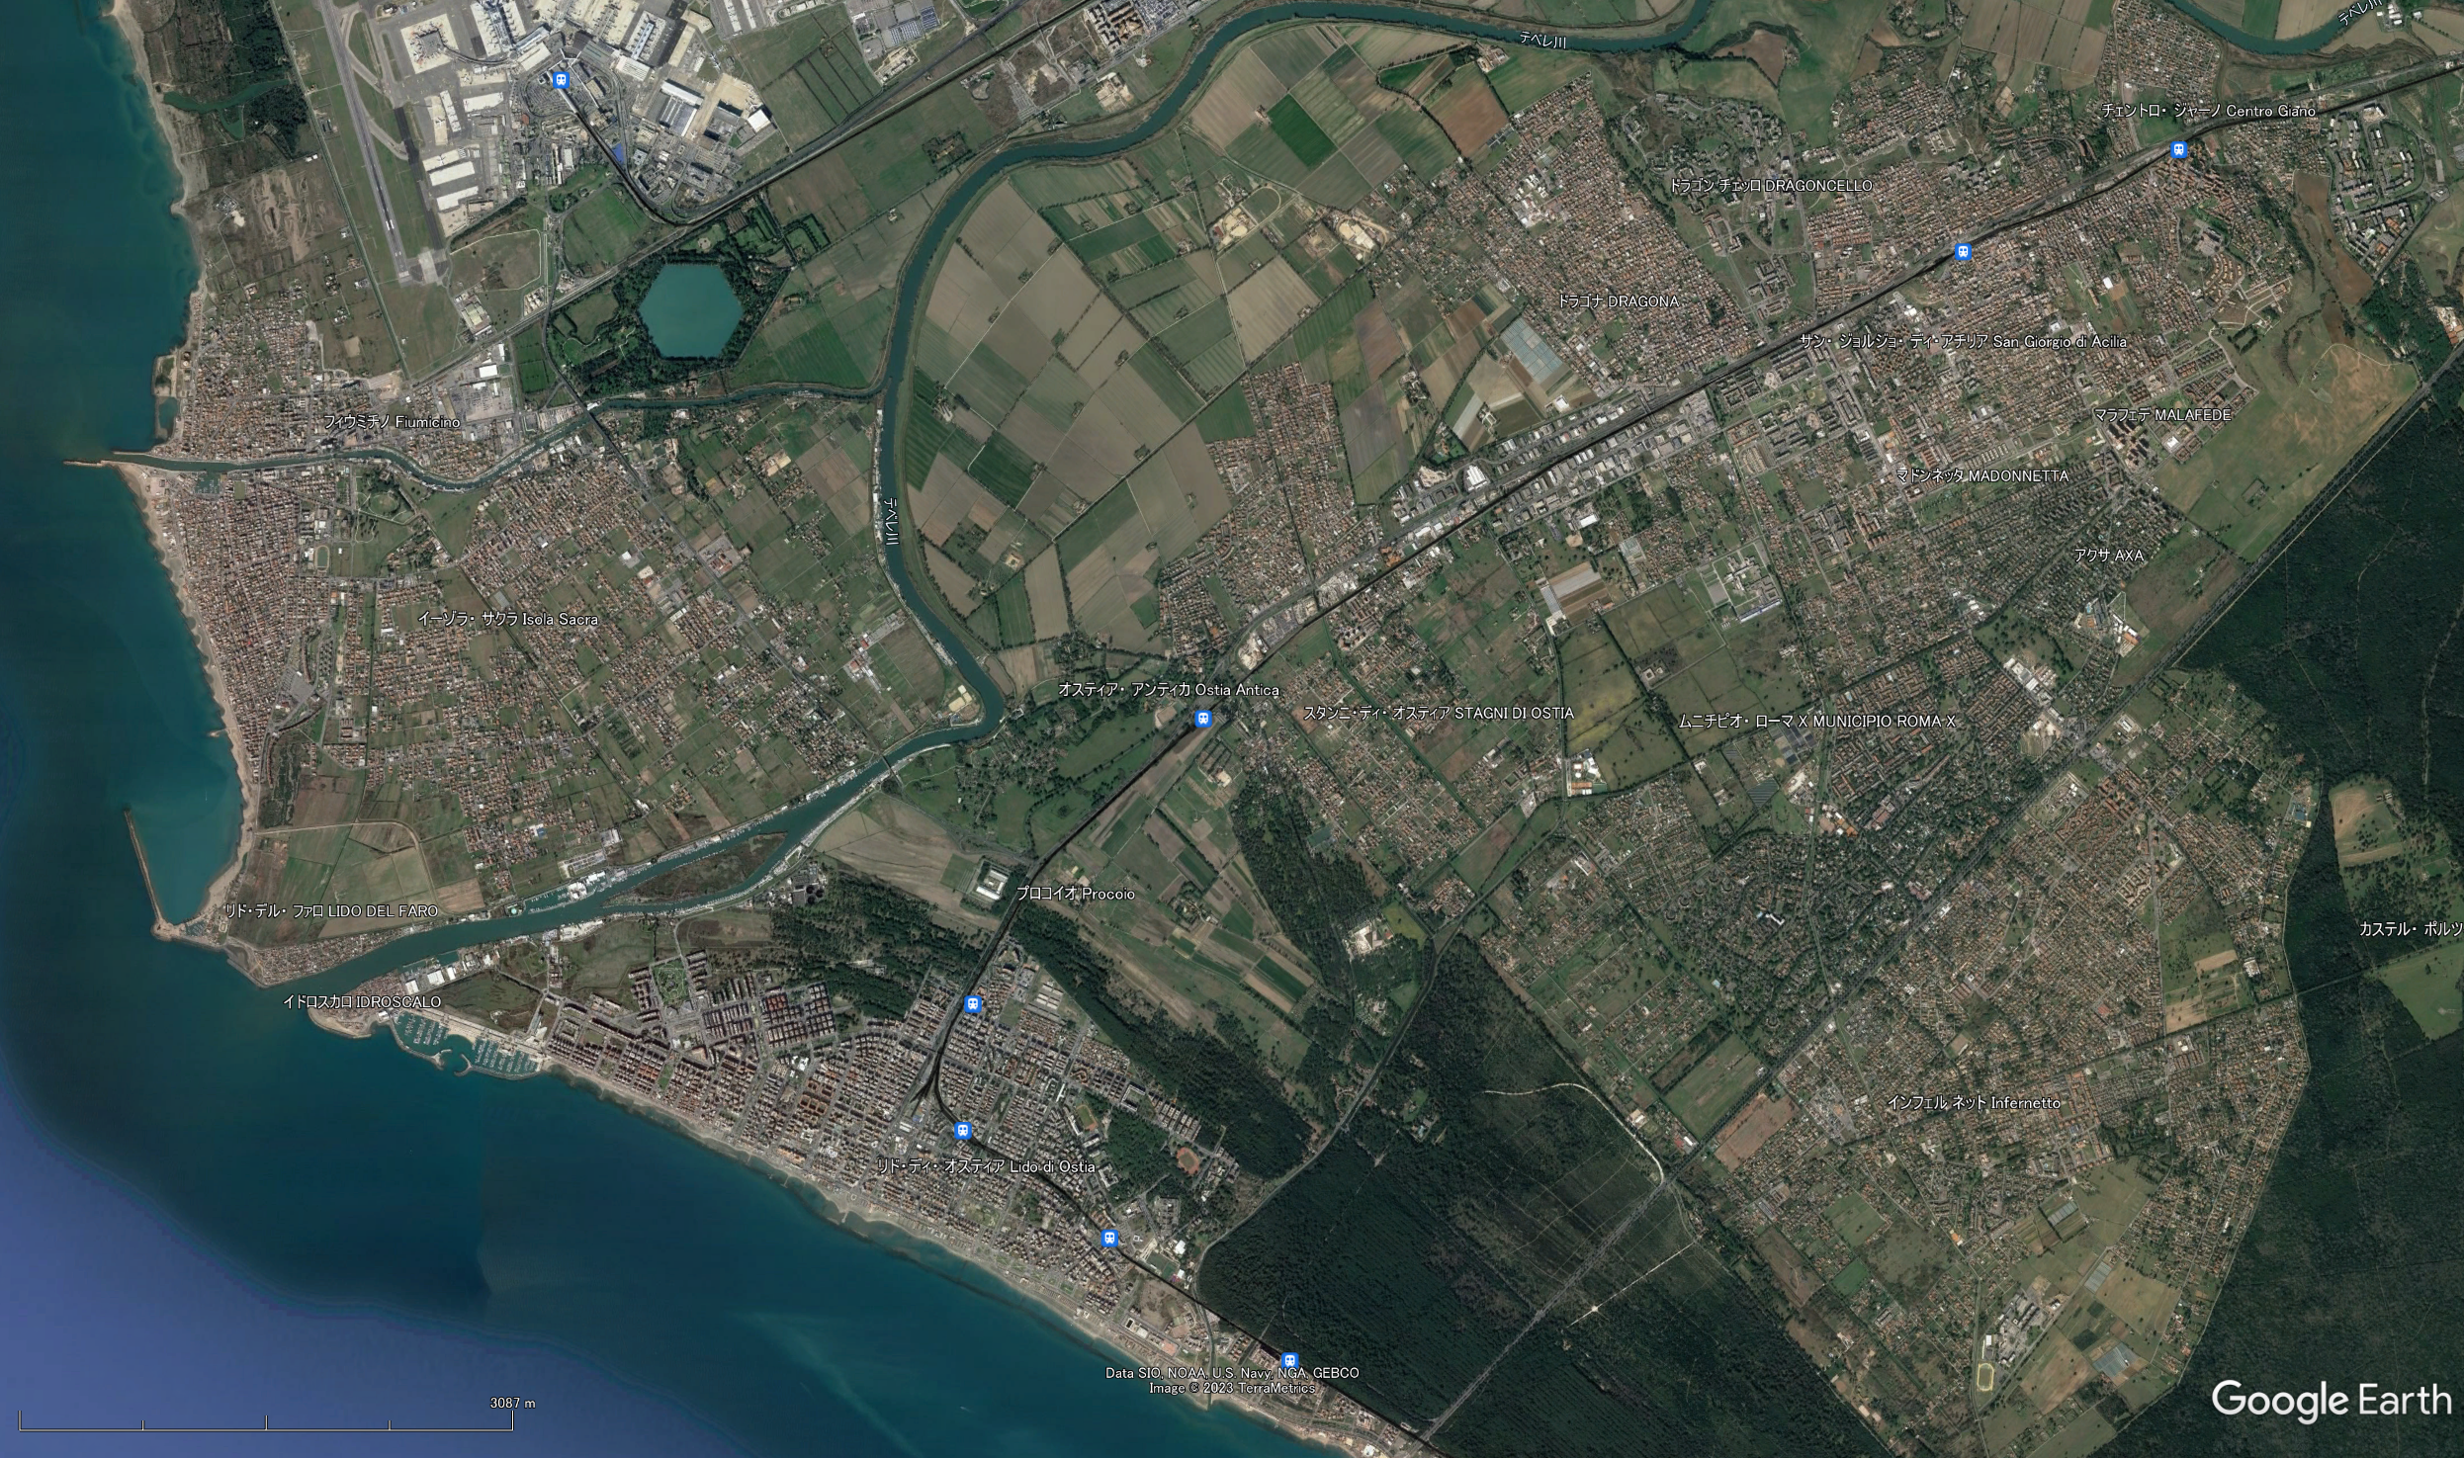
・
3087m

Slide 18
＜洪積台地に広がる様々な地形＞
台地
・沖積平野周縁部：高さ2～3m、数十m以上の崖に囲まれた や小山のような が分布。
1. …（別名：河成段丘）、河川の流路に沿う階段状地形で、氾濫原よりも高い位置にあるものを段丘と呼ぶ。また、時代を異にする段丘面に接する崖を段丘崖と呼ぶ。
2. …過去の海面に関連してできた海成の平坦面が不連続的に離水して、海岸線に沿って階段状に分布する地形。
→川の作用ではなく、波食や隆起によって形成。
丘陵
河岸段丘
海岸段丘

Slide 19
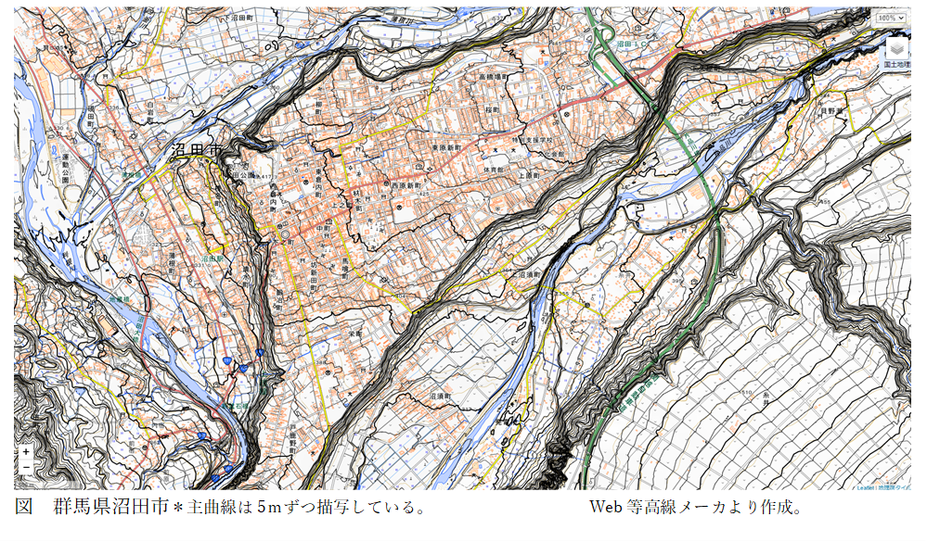
【考えよう：河岸段丘でみられる土地利用にはどんな活用があるだろうか？】

Slide 20
【地形の特徴】
【昔】 | 【現在】
土地の標高が高く、段丘上に集落が形成されている。
・果樹園や畑作
・避難場所や工場団地、
ゴルフ場など

